Slide 1
Веб-приложение для программно-инструментальной среды Rubius Event Manager
Алексей Абрамов
Сергей Полянский
Дмитрий Мошняков
Илья Ступин
Светлана Ким
Илья Колесник
18.12.2020

Slide 2
Состав команды
Алексей Абрамов - Project Manager
Сергей Полянский - TeamLead
Дмитрий Мошняков – ТГУ, 1 курс магистратуры, backend, ASP.NET Core
Илья Ступин – ТПУ, 1 курс магистратуры, backend, frontend, ASP.NET Core, Angular
Светлана Ким – frontend, Angular 10, SCSS
Илья Колесник – ТПУ, 6 курс специалитета, frontend, Angular 10, SCSS

Slide 3
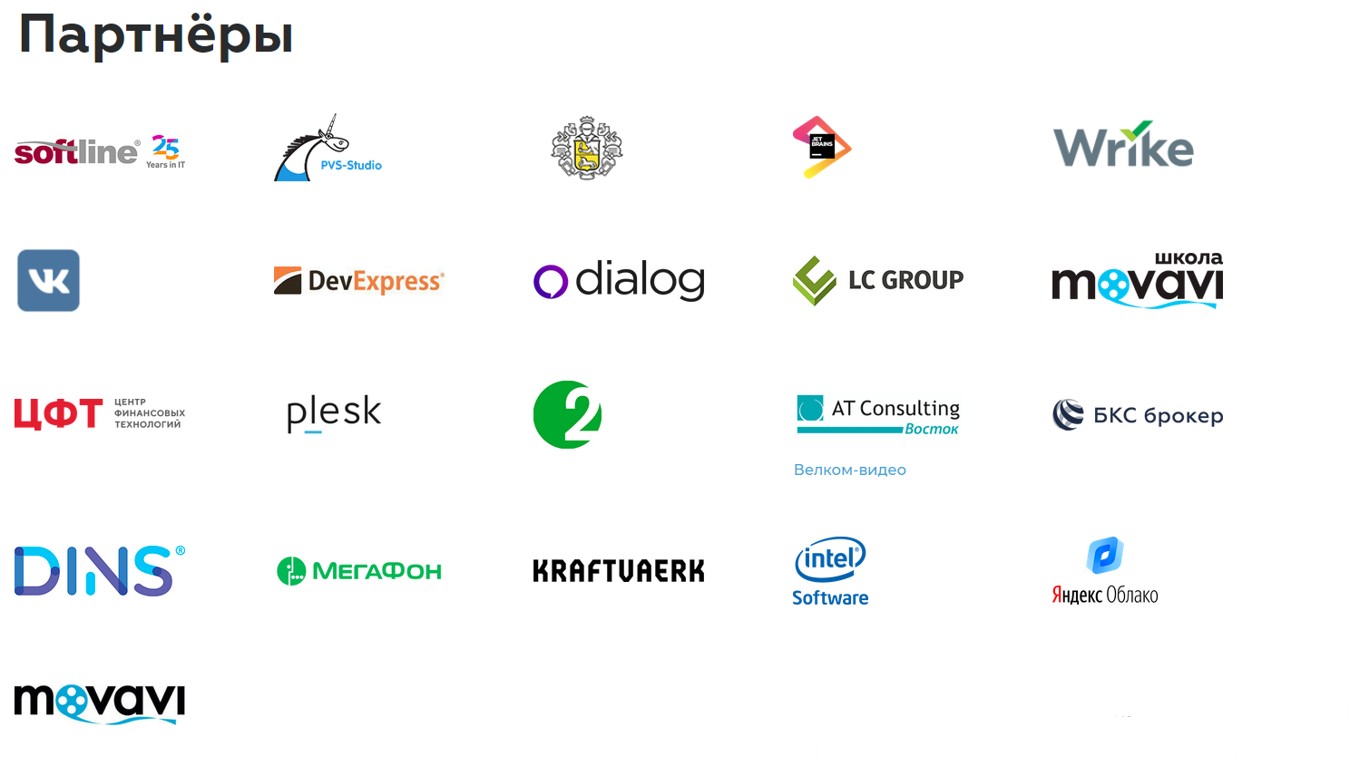
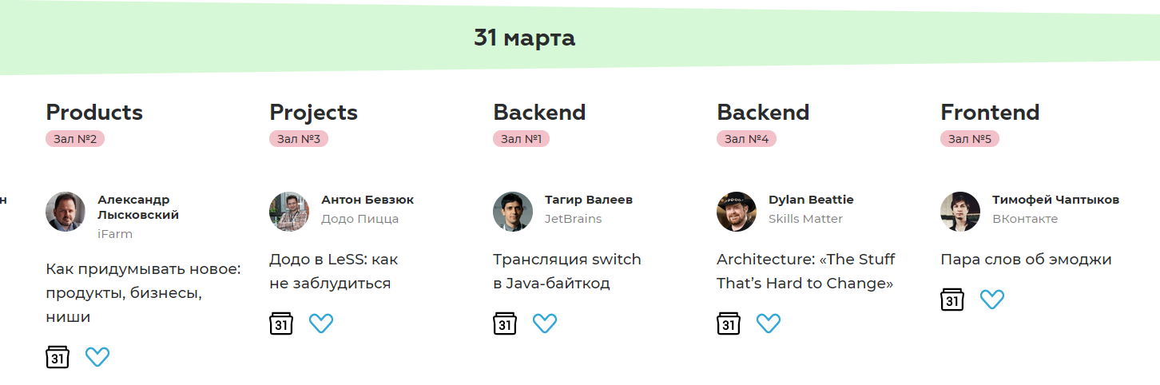
Веб-приложение для программно-инструментальной среды
Rubius Event Manager
Rubius Event Manager – приложение, в котором есть возможность включать
или отключать авторизацию и различные модули (документы, интересные места)
в зависимости от конфигурации с сервера.

Slide 4
Задачи, решаемые на стороне клиента
Модули:
Расписание
Интересные места
Галерея
Участники
Партнёры
Документы
Сервисы:
Сервис для работы с авторизацией
Сервис для работы с настройками приложения
Дополнительные задачи:
Docker и Docker Compose
Стилизация приложения (цвета, адаптив. элементы)
Исправление текущих багов
и стилей
Роутинг
Структура (шапка, подвал, основное содержание)

Slide 5
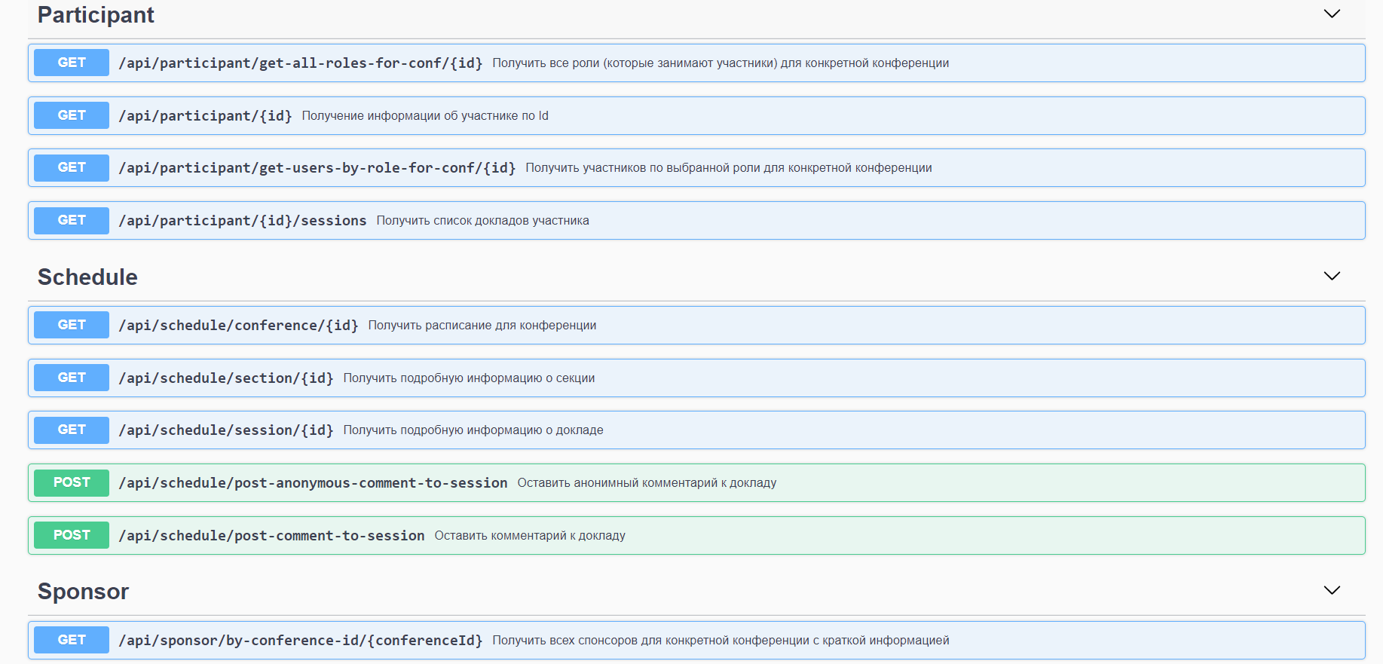
Задачи, решаемые на стороне сервера
Сервисы для:
Расписания
Интересных мест
Галереи
Участников
Партнеров
Документов
Авторизации
Настроек приложения
Уведомлений
Дополнительные задачи:
Логирование и общая обработка ошибок
Docker и Docker Compose
Swagger

Slide 6
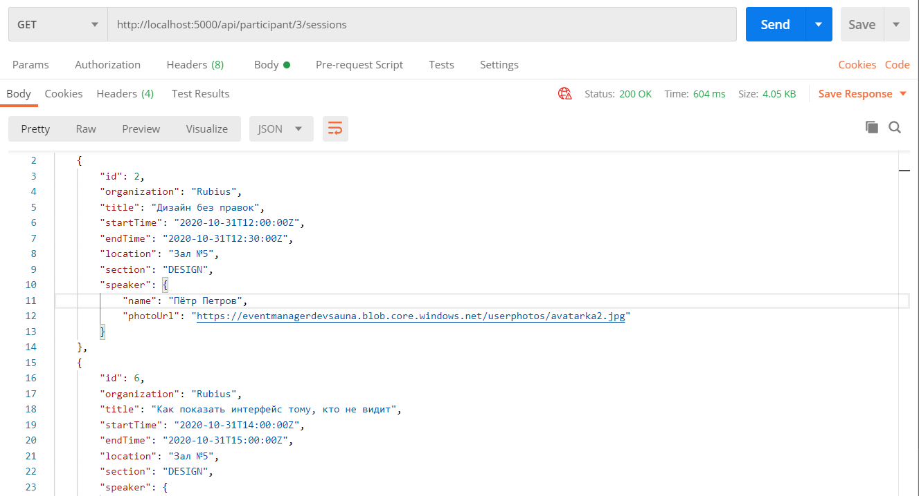
Задачи Ильи
Сервисы для работы с:
Интересными местами
Фотогалереей
Участниками
Спонсорами
Инфраструктурные задачи:
Написание и настройка Dockerfile и docker-compose
Исправление багов
Написание пагинации

Slide 7
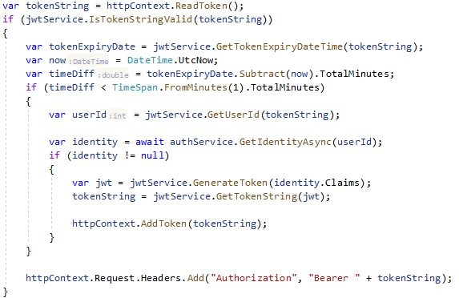
Задачи Дмитрия
Сервисы для работы с:
Авторизацией
Расписанием
Документами
Уведомлениями
Настройками приложения
Инфраструктурные задачи:
Написание и настройка Dockerfile и docker-compose
Добавление swagger (описание интерфейса api)
Добавление глобальной обработки ошибок и их логирования

Slide 8
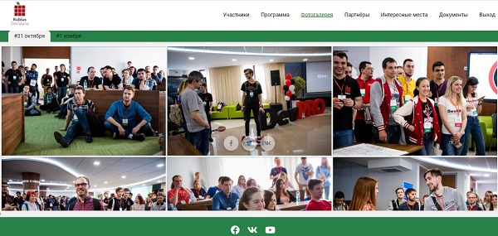
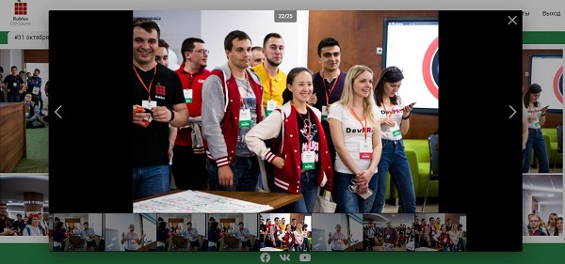
Задачи Светланы
Были реализованы следующие модули:
Галерея

Slide 9
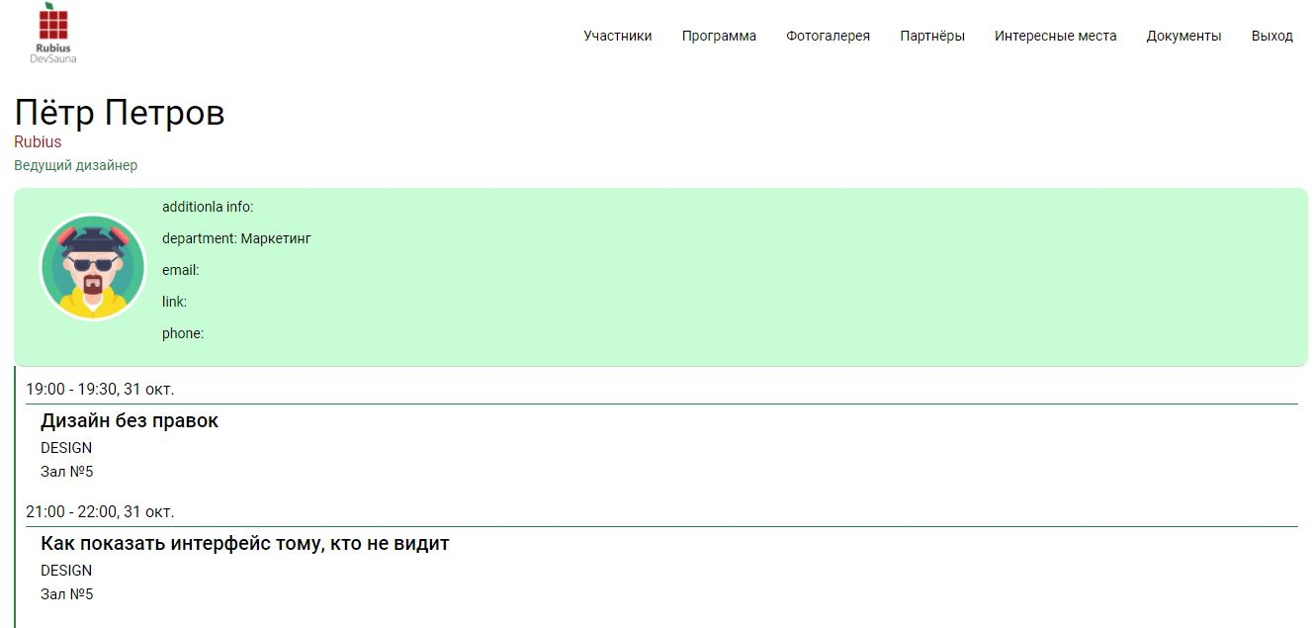
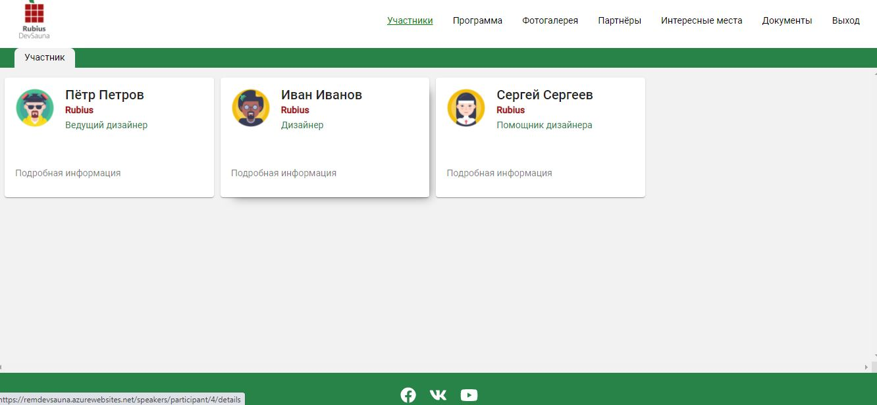
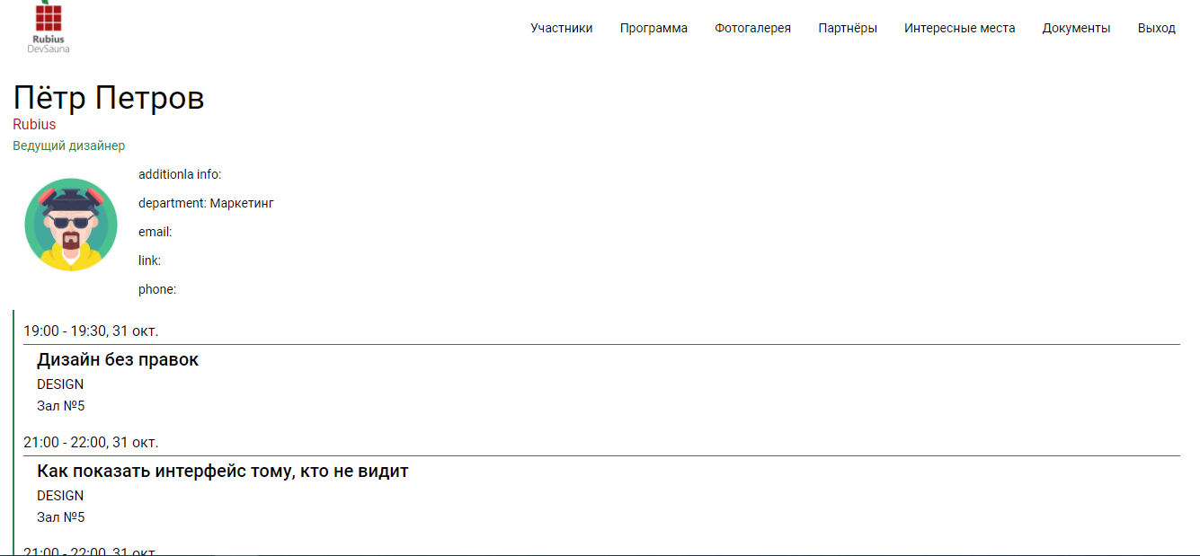
Модуль участников

Slide 10
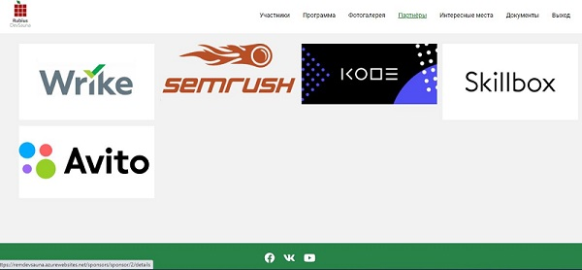
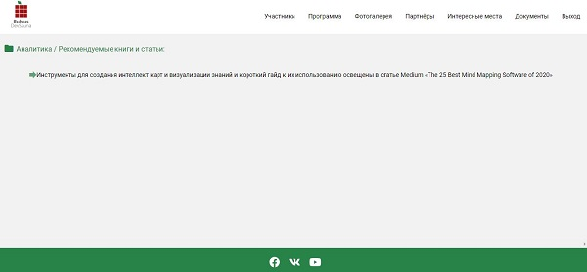
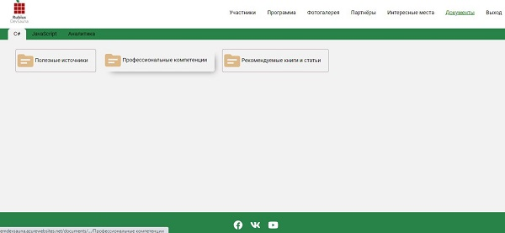
Модуль партнеров
Модуль документов

Slide 11
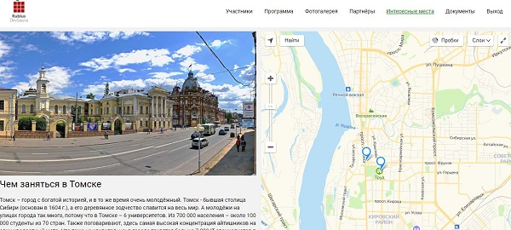
Модуль интересных мест
Решены задачи:
Настройка роутинга между компонентами
Структура страницы (верстка хедера, футера)
Общая стилизация приложения

Slide 12
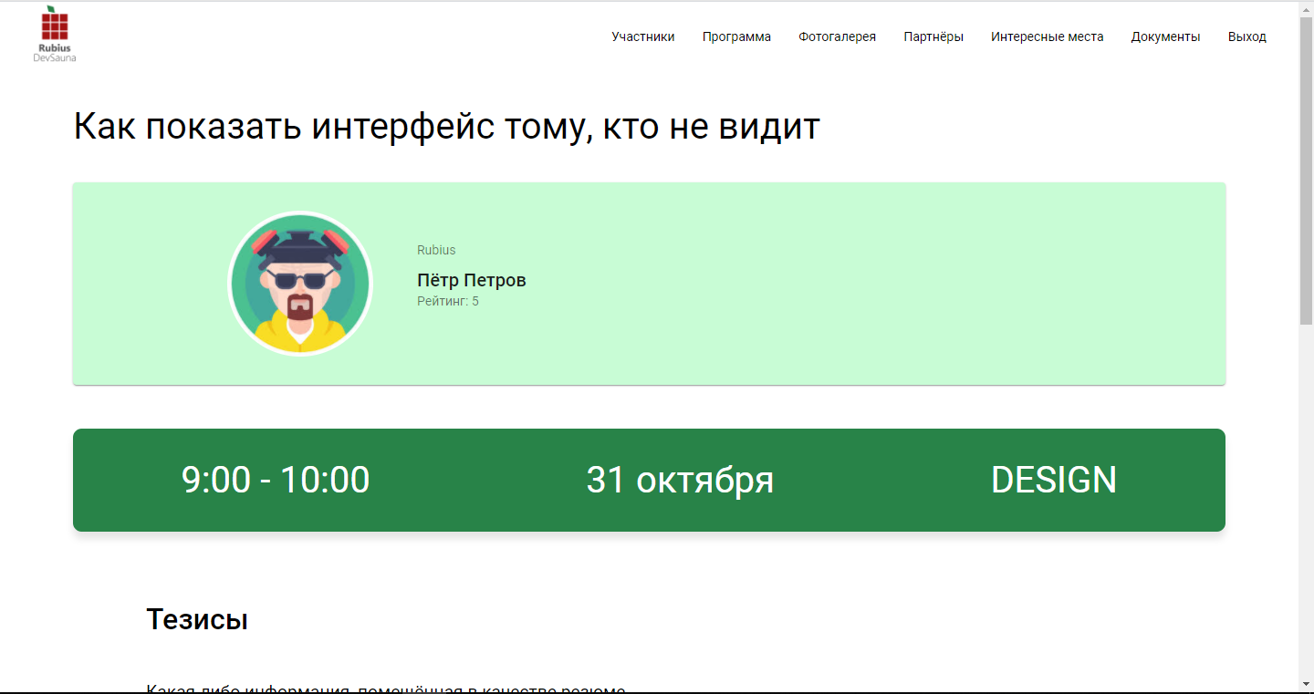
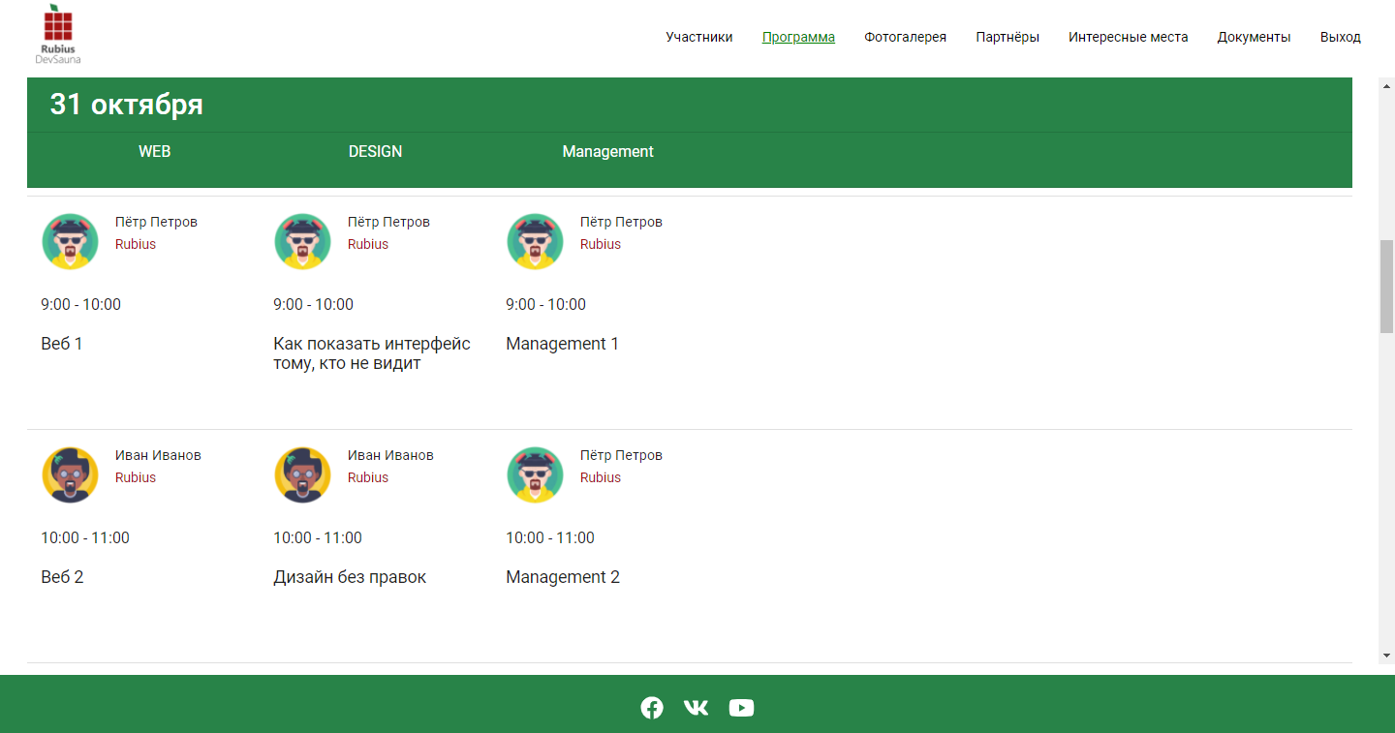
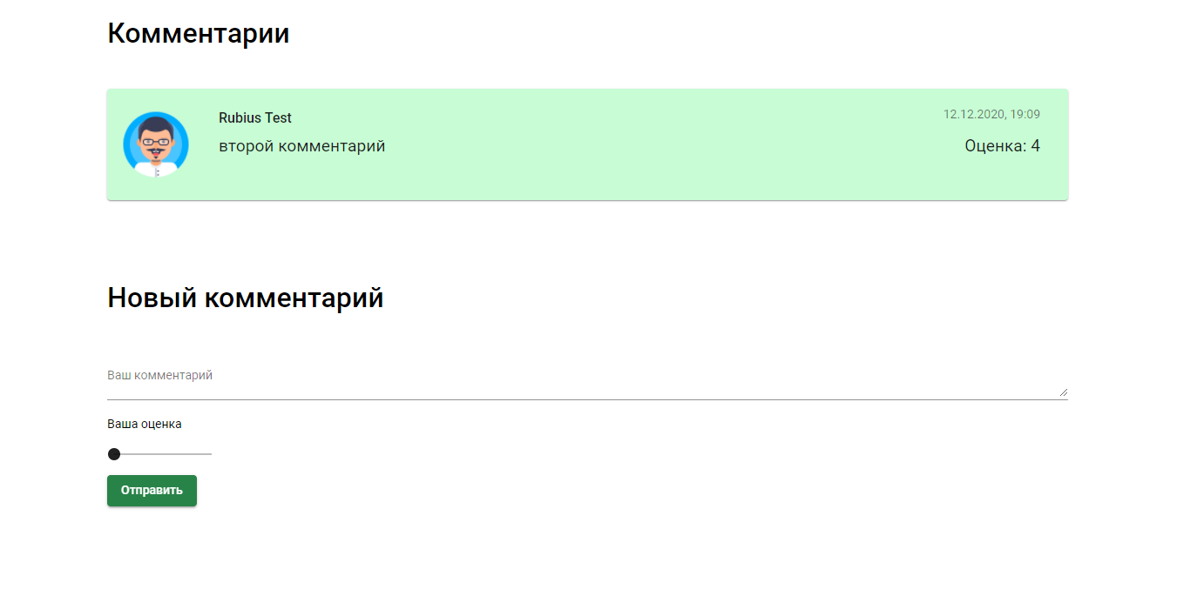
Задачи Ильи
Были реализованы модули:
Расписание

Slide 13
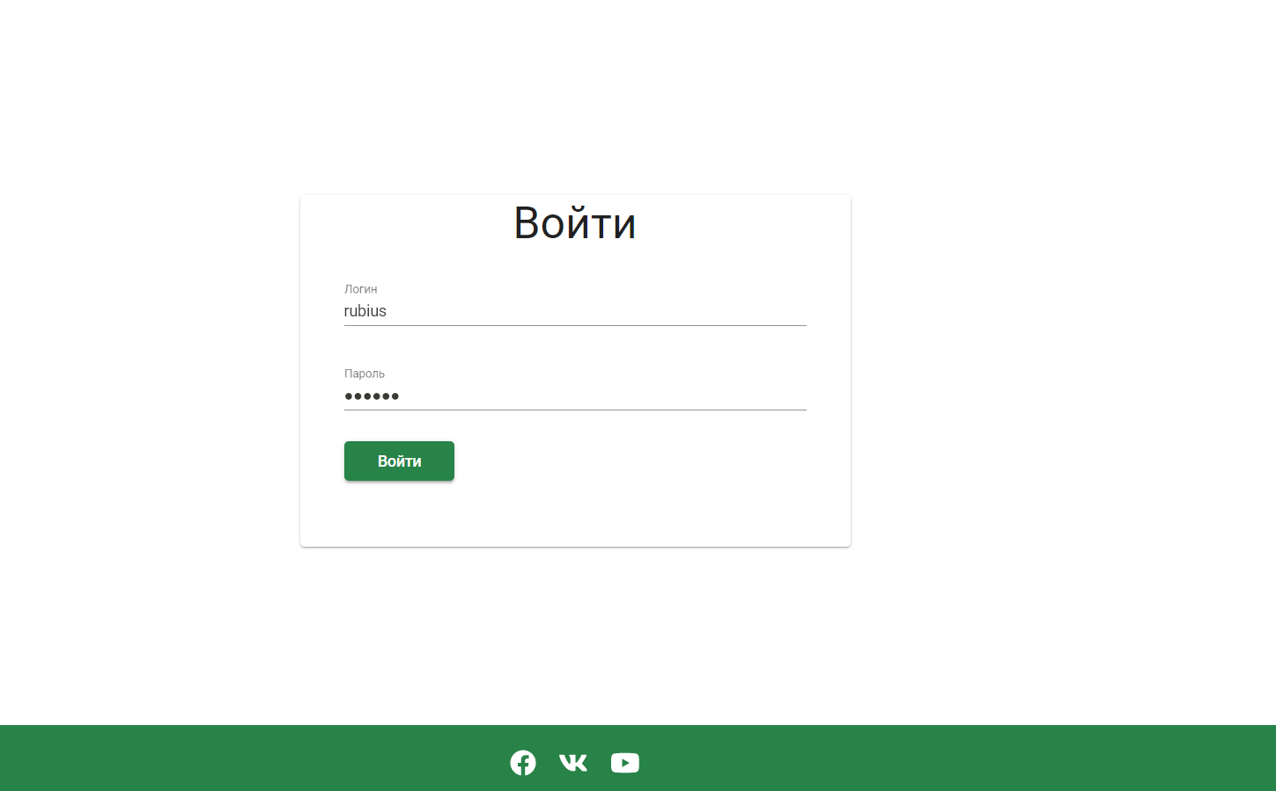
Задачи Ильи
Авторизация на клиенте
Сервис обработки настроек приложения
Docker и Docker Compose
Исправление текущих багов и стилей

Slide 14
Заключение
Все поставленные в рамках DevSauna задачи были выполнены.
Разработанный веб-клиент может служить альтернативным вариантом просмотра информации о мероприятиях.
Приложение может в дальнейшем расширяться, чтобы функциональные возможности веб-клиента соответствовали мобильному приложению. Этому способствует модульная структура разделов веб-приложения.

